Slide 1
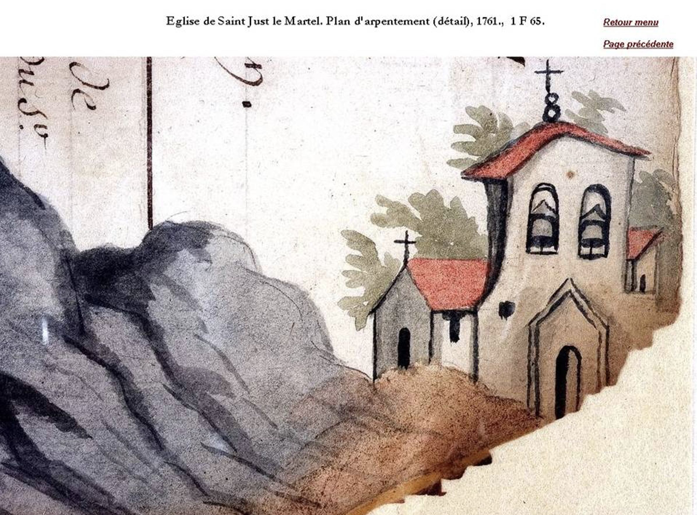
EGLISE DE SAINT JUST LE MARTEL
© Service éducatif des Archives départementales de la Haute-Vienne - 2022

Slide 2
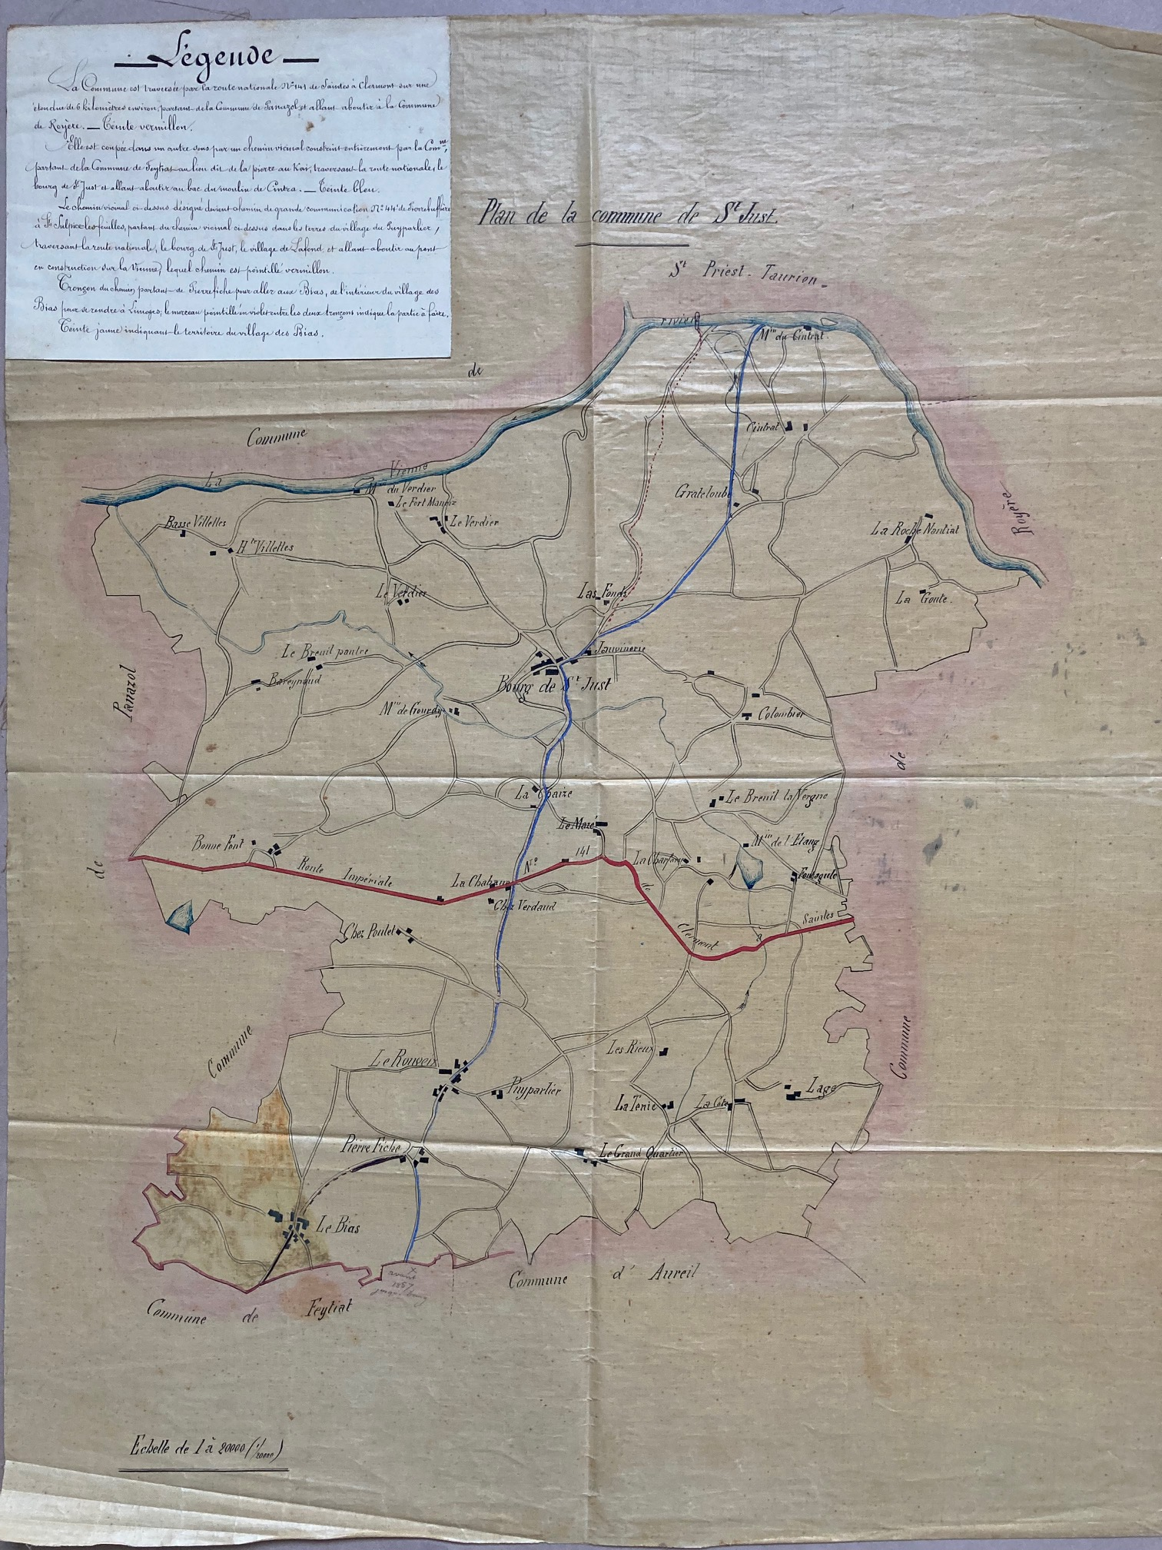
ADHV – 1Fi 269
Plan de la commune de St Just-le-Martel

Slide 3
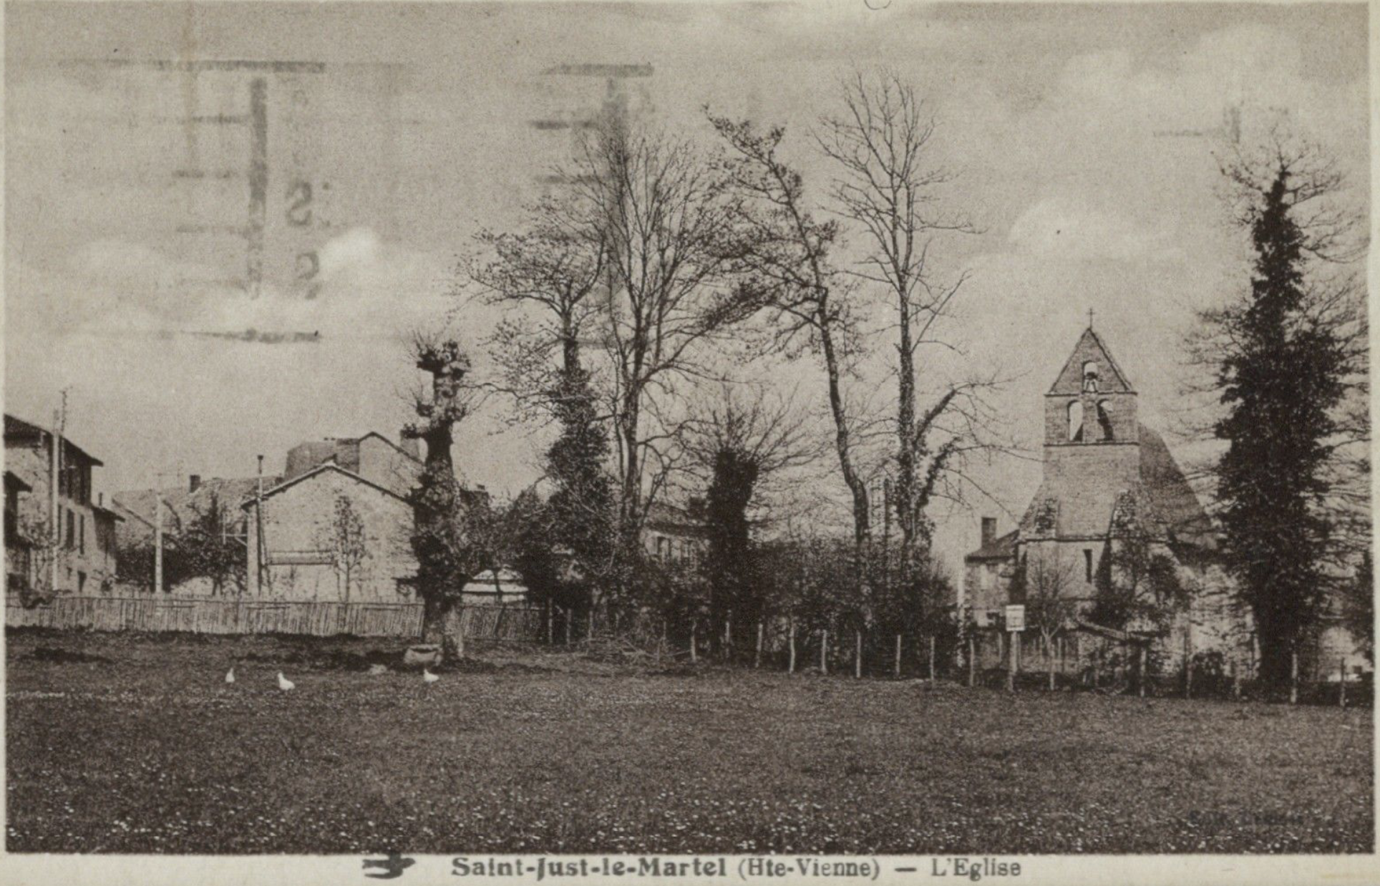
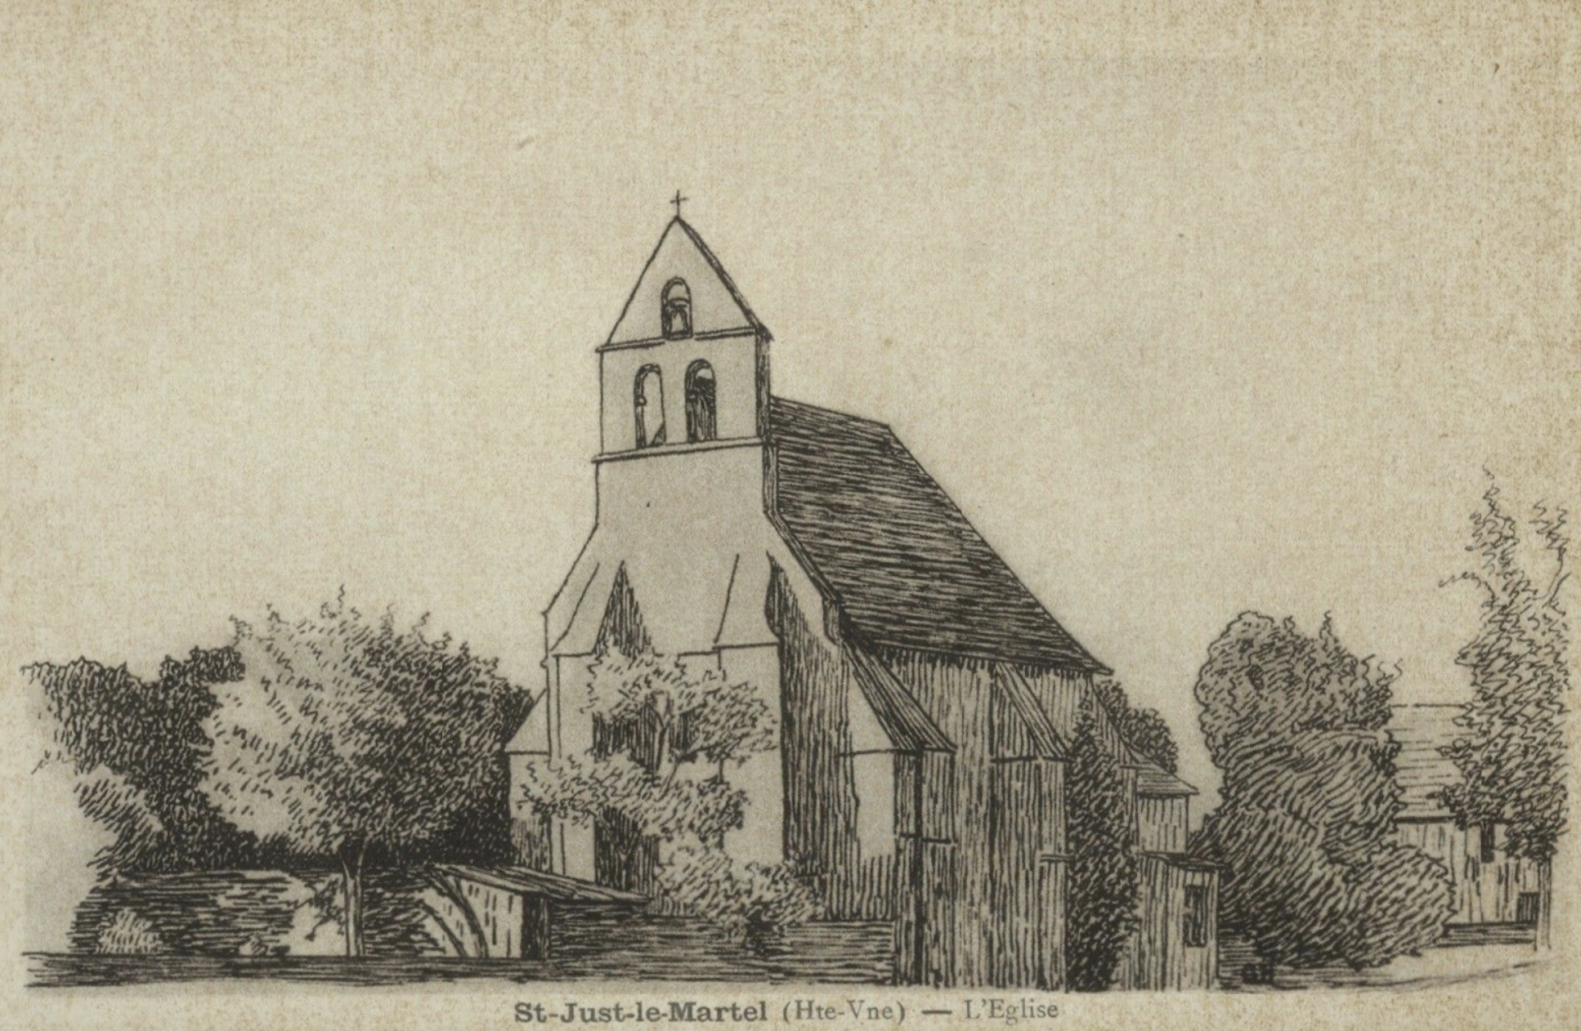
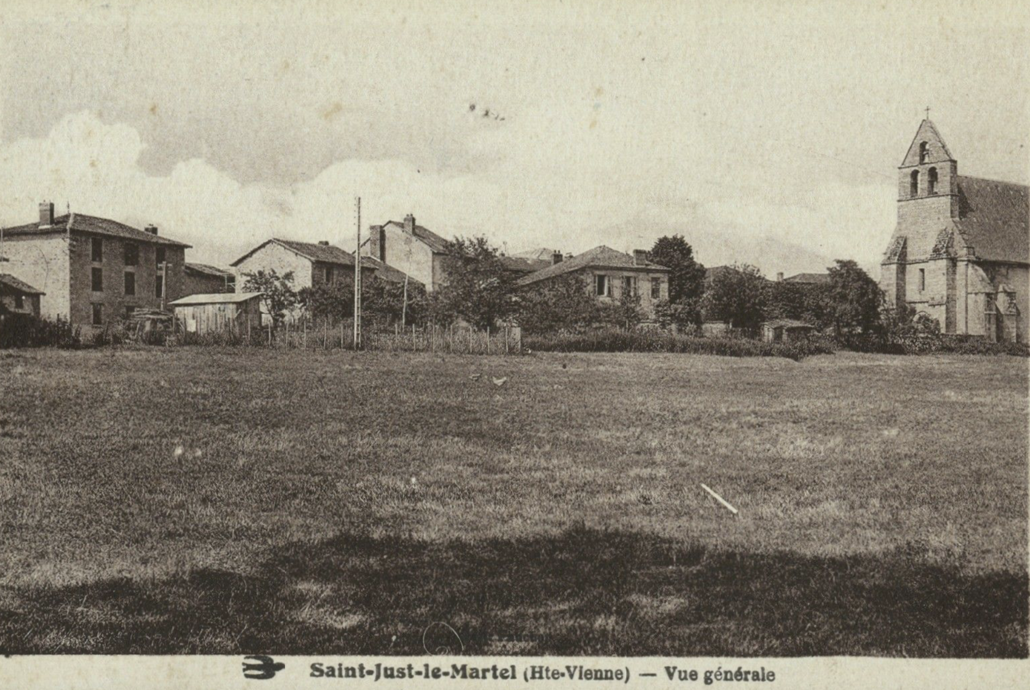
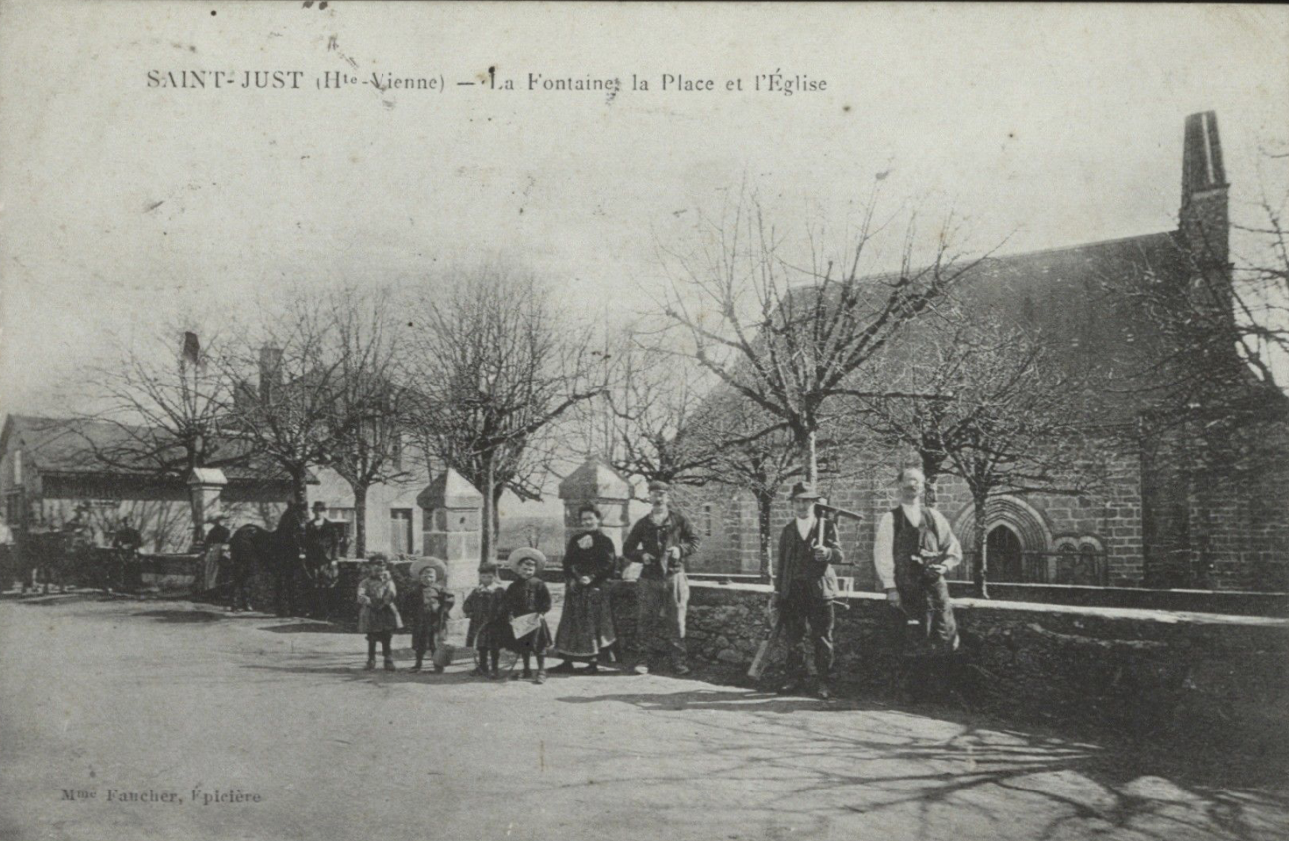
L’EGLISE Cartes postales Fin XIX°- début XX° siècles
ADHV – 46 Fi 14692 : l’église
ADHV – 46 Fi 14659 : L’église
ADHV – 46 Fi 14658 : vue générale
ADHV – 46 Fi 14664 : la place

Slide 4
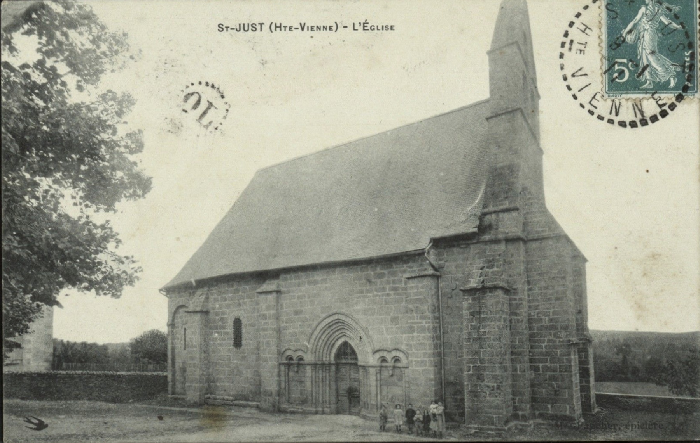
LES CARACTERISTIQUES DE L’EGLISE
ADHV – 46 Fi 14670
L’église de St Just a une architecture typiquement limousine avec son portail à triple voussures et son clocher mur. Elle date du XII°-XIII° siècles, principalement romane avec ses contreforts massifs, le peu d’ouvertures en arc en berceau. Cependant, elle possède quelques éléments gothiques comme le portail à triple voussure retombant sur colonne à chapiteaux. Il est flanqué d'arcades retombant sur des colonnettes.

Slide 5
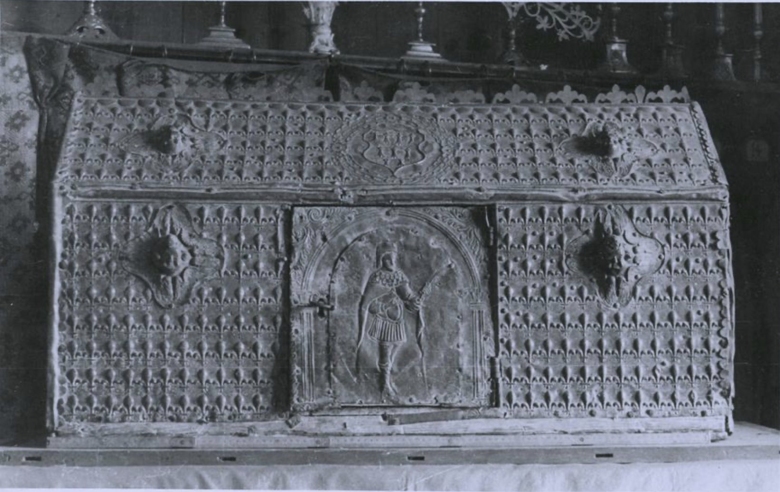
LA CHASSE DE SAINT-JUST
L'église a été bâtie sur le tombeau de saint Just, né vers 330 et mort en ces lieux vers 400. La légende veut qu’enfant, il lança un marteau, pendant qu’il gardait les brebis de son père, et qu’il prit l’engagement d’y construire une église.
En effet, élevé dans la foi chrétienne, il devint le disciple de Saint-Hilaire, évêque de Poitiers. Après un pèlerinage à Rome, il succomba à des fièvres et fut enterré à l’emplacement souhaité. L’église actuelle date du XIIème et XIIIème siècle.
Chasse reliquaire de Saint-Just est constituée d’une ossature bois recouvert de cuivre repoussé et ciselé datant des XVI-XVII° siècles. Semée de fleurs de lys et de têtes d’angelots elle possède des plaques sur lesquelles se trouvent un homme en armure (réemploi) et de l’autre face, un cavalier atteint d’un coup de lance à la poitrine (non visible sur la carte postale).
ADHV – 15 Fi 202 : La chasse

Slide 6
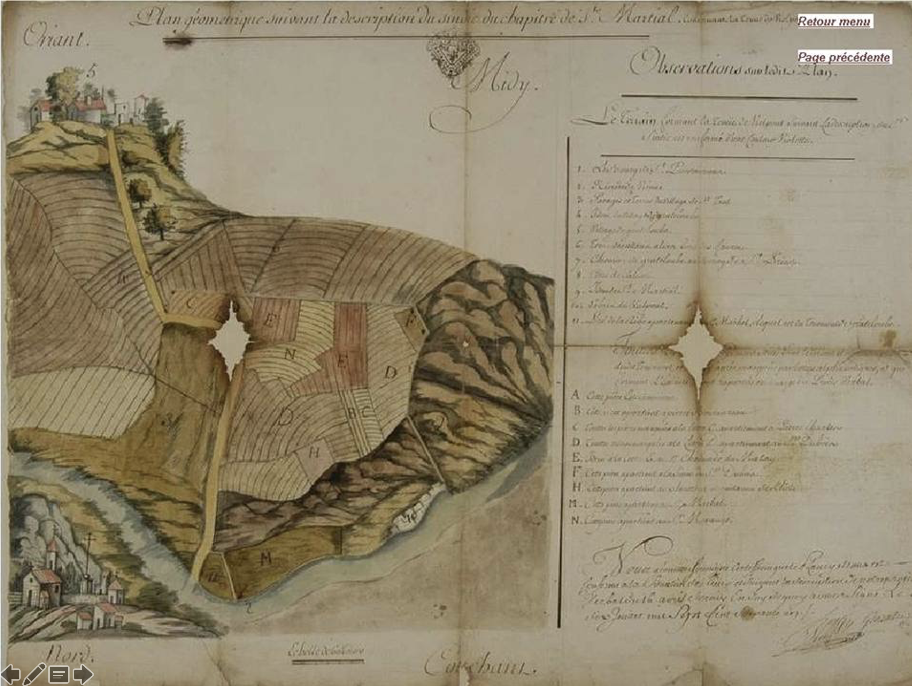
PLAN ARPENTEMENT DE LA TERRE DE SAINT JUST LE MARTEL
ADHV – Arpentement 1F65, 1F66 – XVIII° siècle

Slide 7
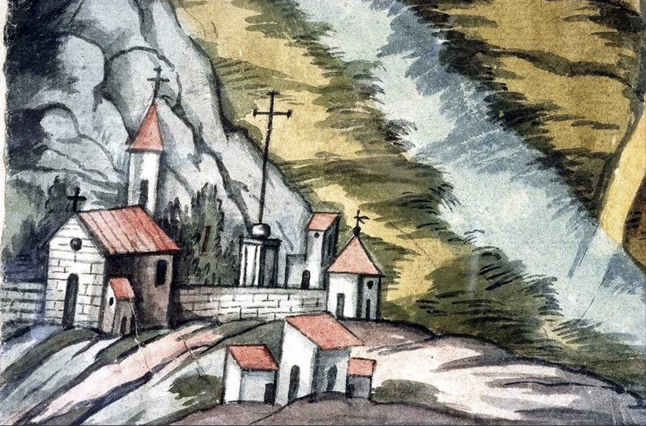
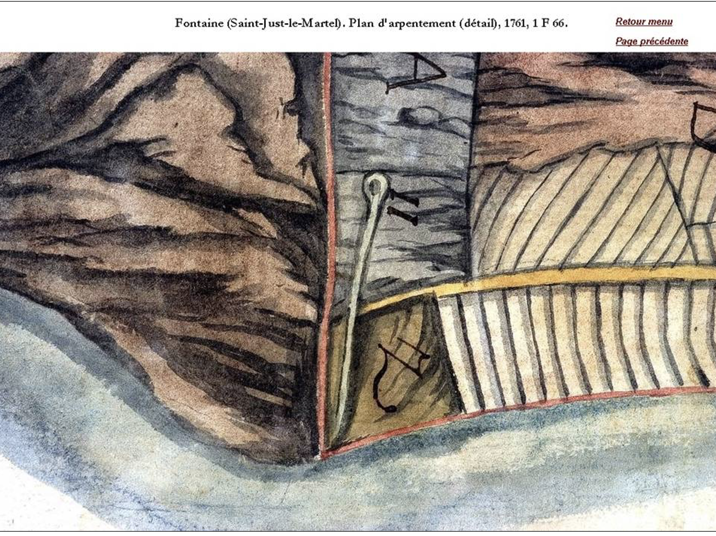
CHAPELLE, CALVAIRE ET FONTAINE DE SAINT JUST LE MARTEL
Fontaine
Chapelle et calvaire
ADHV : 1F66 – Plan d’arpentement, détail, 1761

Slide 8
L’EGLISE DE SAINT JUST LE MARTEL
ADHV : 1F65 – Plan d’arpentement, détail, 1761

Slide 9
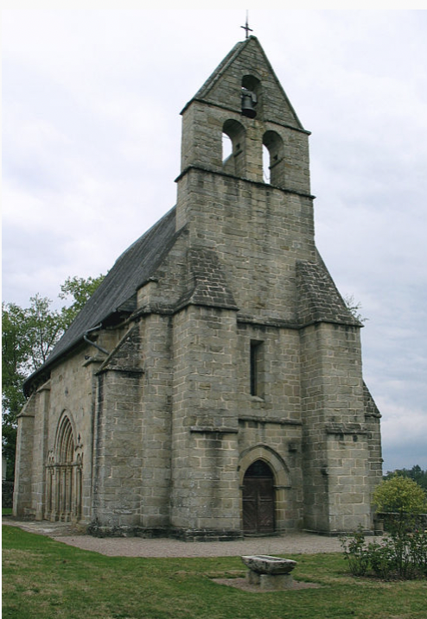
REPRESENTATIONS DE L’EGLISE DE SAINT JUST
Si le dessin de l’église de St Just s’éloigne quelque peu de la réalité, on reconnaît très bien son clocher mur typiquement limousin.

Slide 10
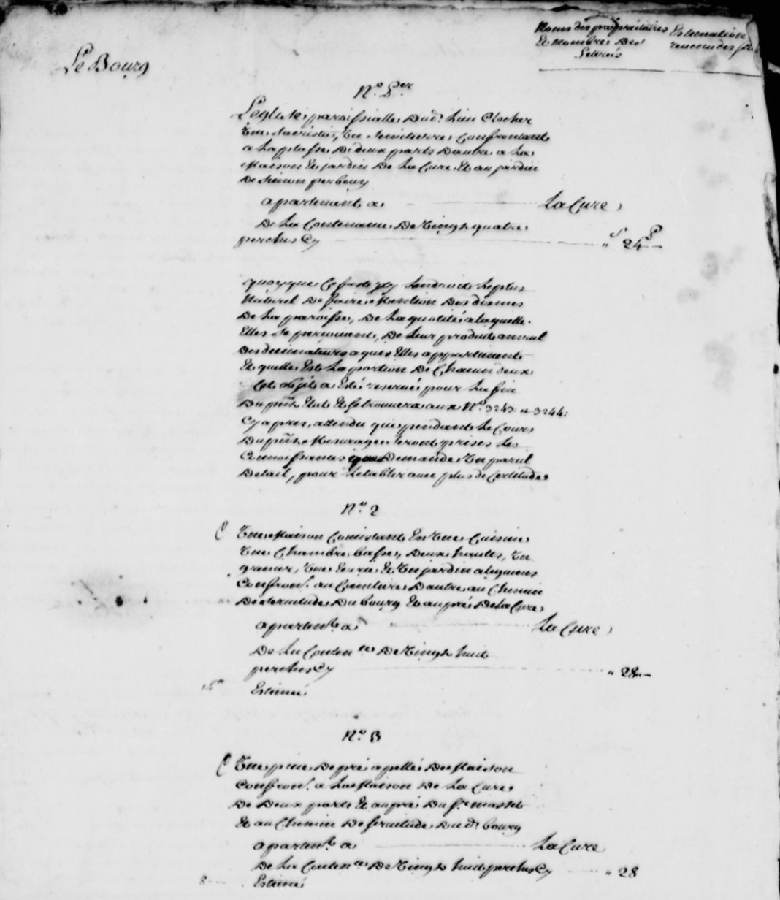
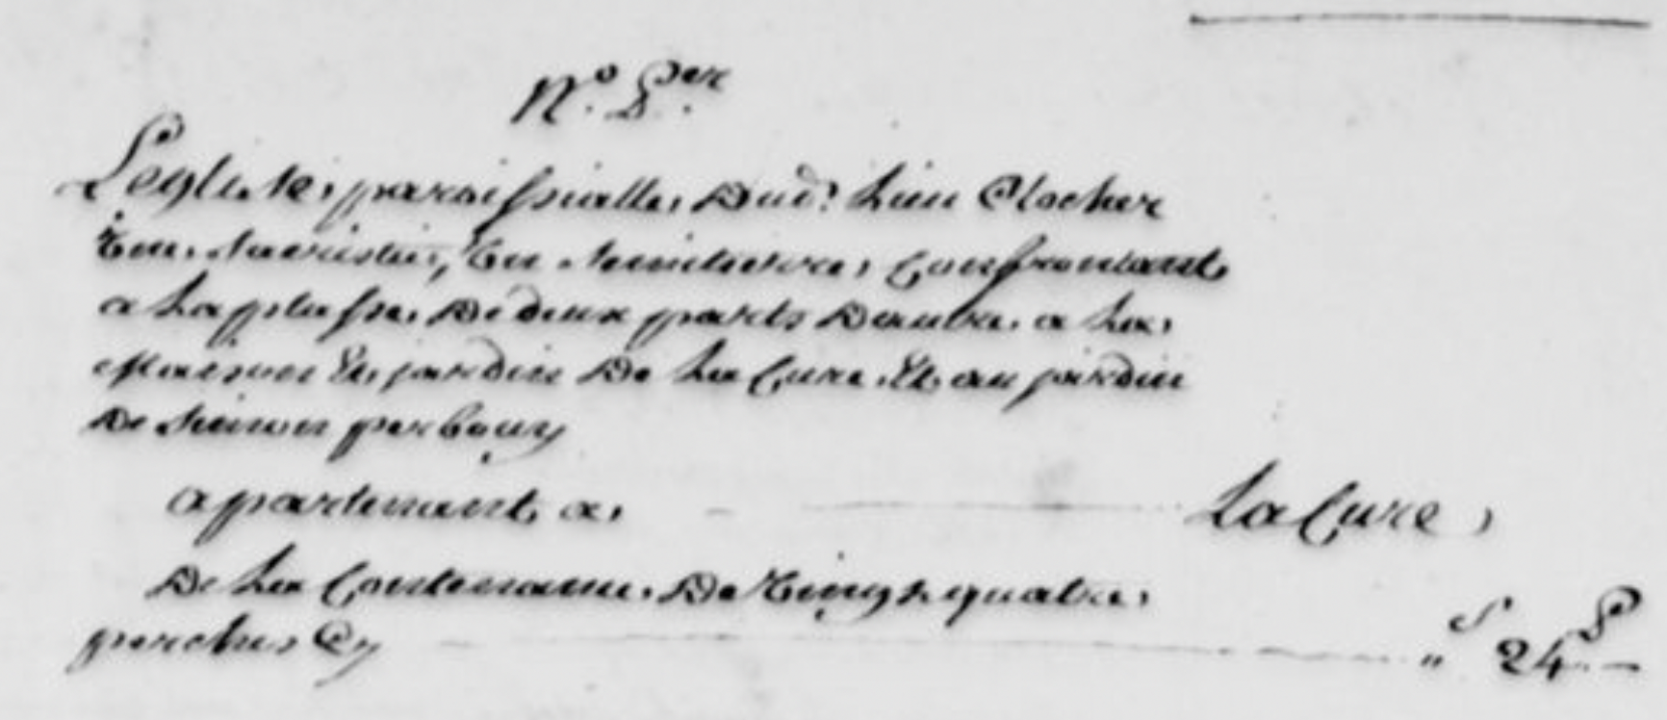
ETAT GENERAL DES FONDS PAROISSE DE ST JUST LE MARTEL - 1743
ADHV – E Dép 156/G1 – 5 avril 1743

Slide 11
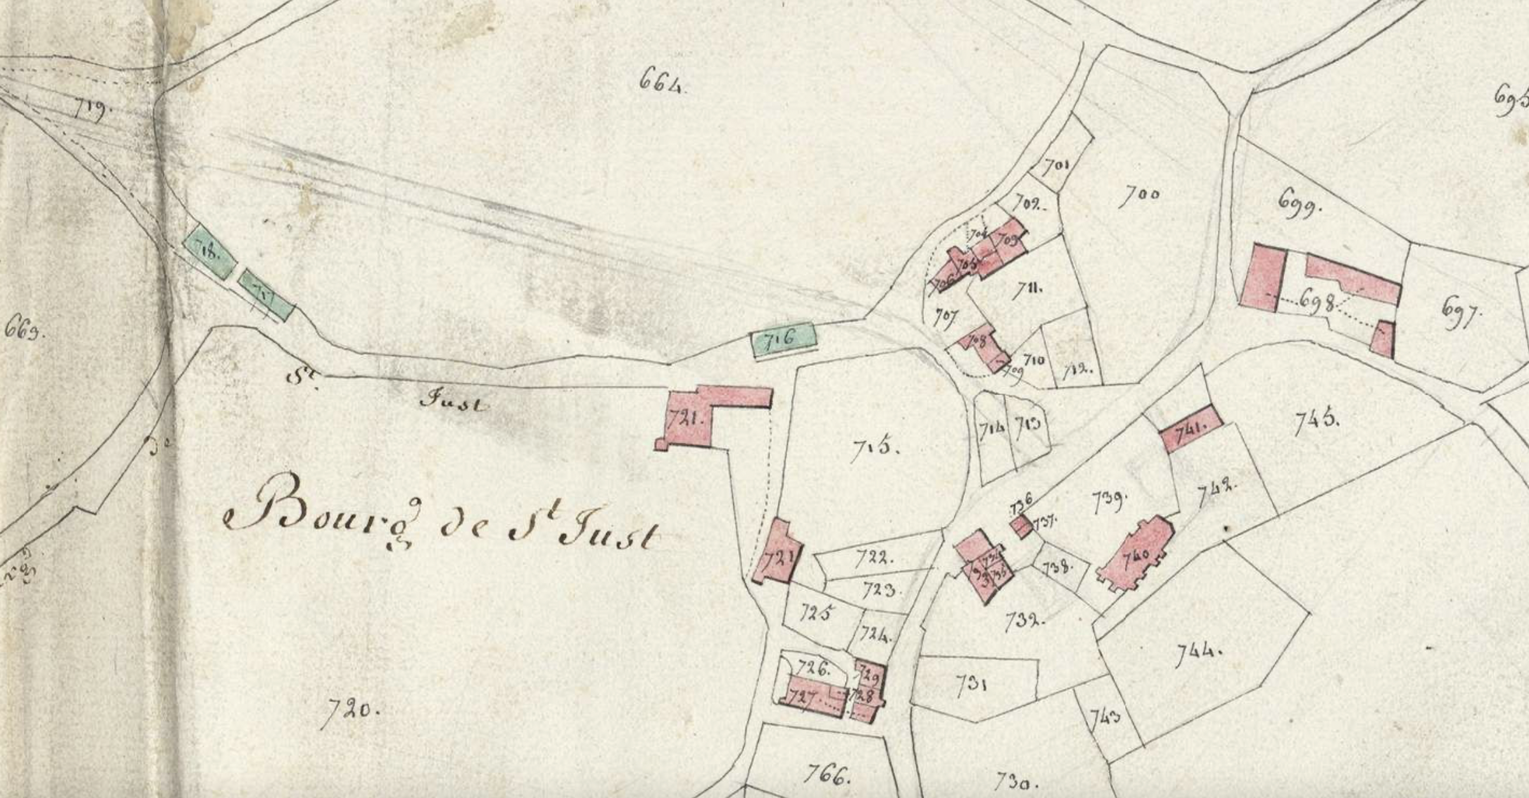
LE CADASTRE NAPOLEONIEN
L’église
ADHV – 3P167, cadastre napoléonien, 1812 : section 3, Le Bourg

Slide 12
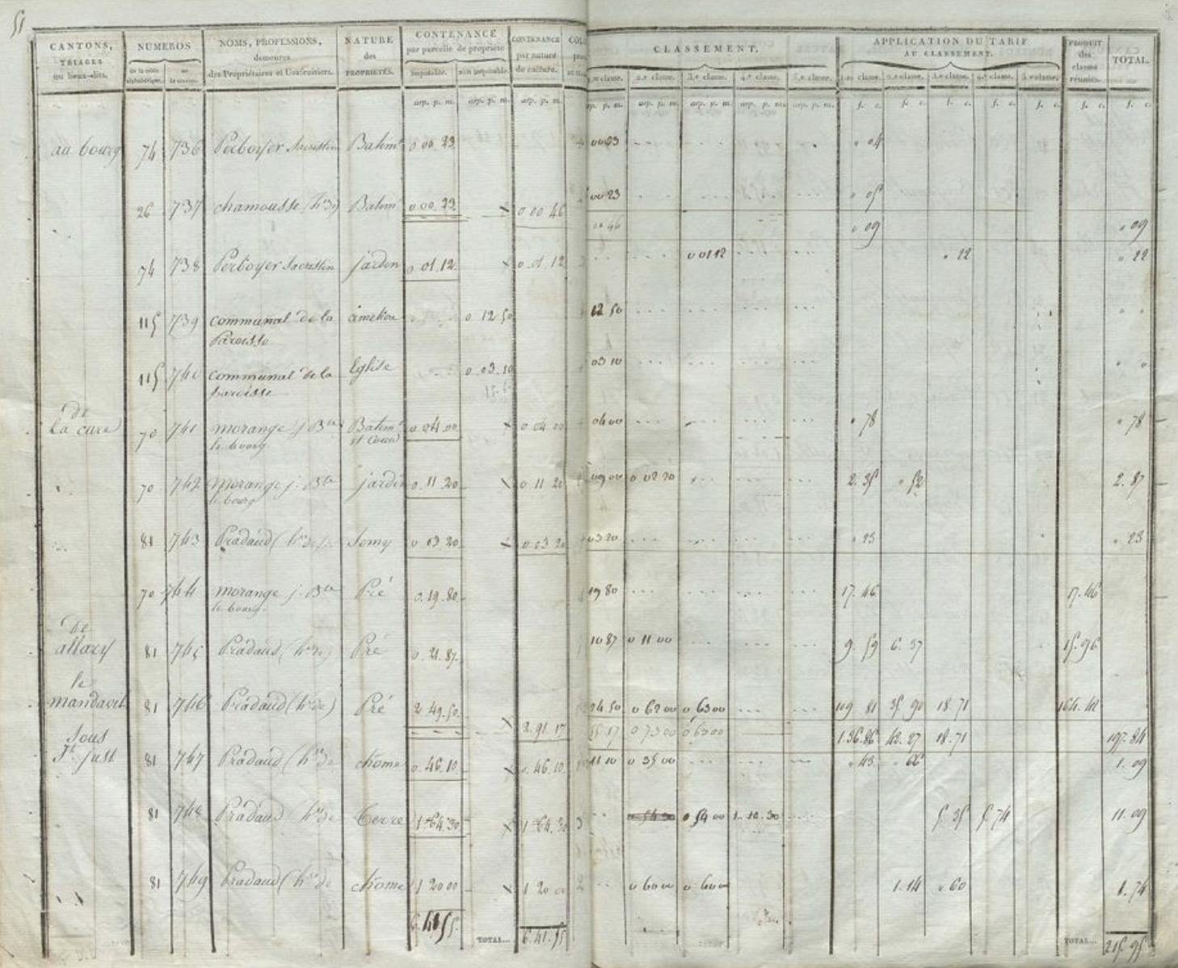
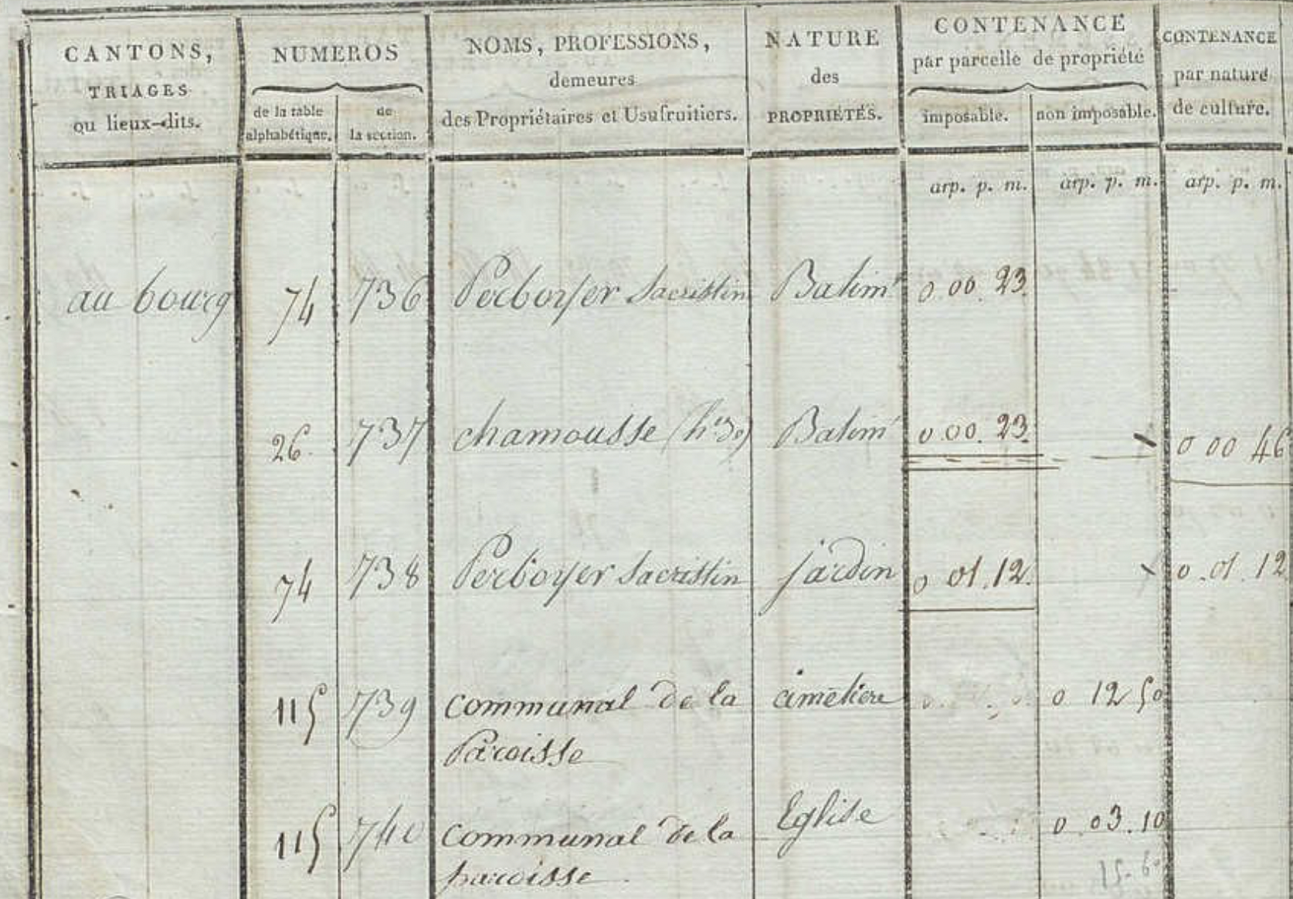
ETAT DES SECTIONS DU CADASTRE NAPOLEONIEN
ADHV – 3P167/2

Slide 13
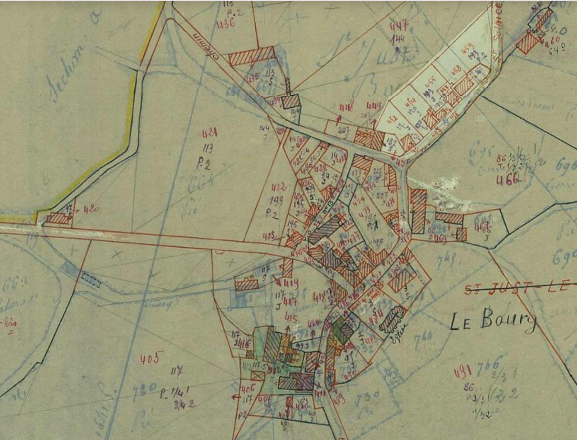
LE CADASTRE, 1933
ADHV – 3P167, cadastre 1933 : section A3 Le Bourg (parcelles 374 à 523)

Slide 14
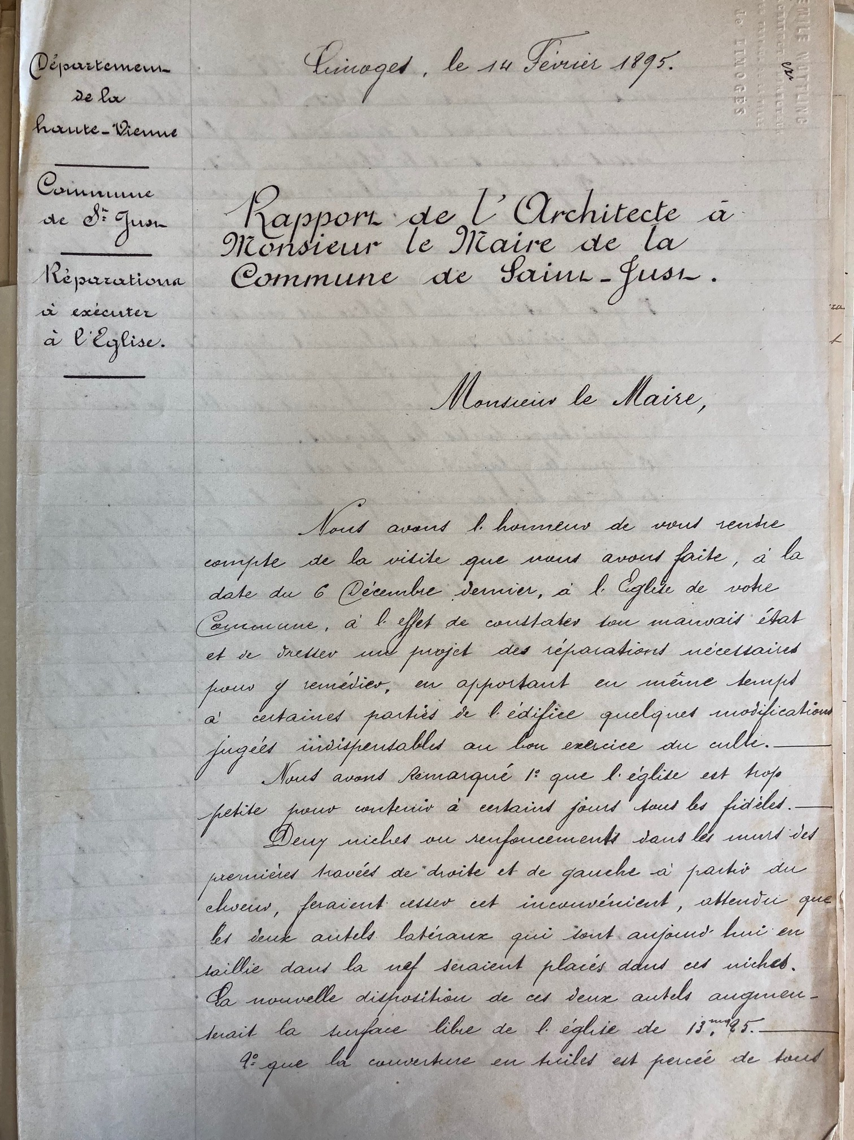
TRAVAUX DE REPARATIONS : rapport de l’architecte Wottling, 1895
Réparations et modifications nécessaires face au mauvais état de l’église.
Constats | Solutions proposées
Elle est trop petite
creusement de 2 niches
Le toit en tuile fuit
mettre des ardoises plus durables
Le plafond en bois est pourri
le remplacer par une vraie voûte légère
Les façades sont dégradées
les rejointer
Le dallage est en mauvais état
le remplacer quand il est trop usagé
Elle est trop sombre
faire de nouvelles ouvertures avec des vitraux actuels
ADHV - 2O 2672

Slide 15
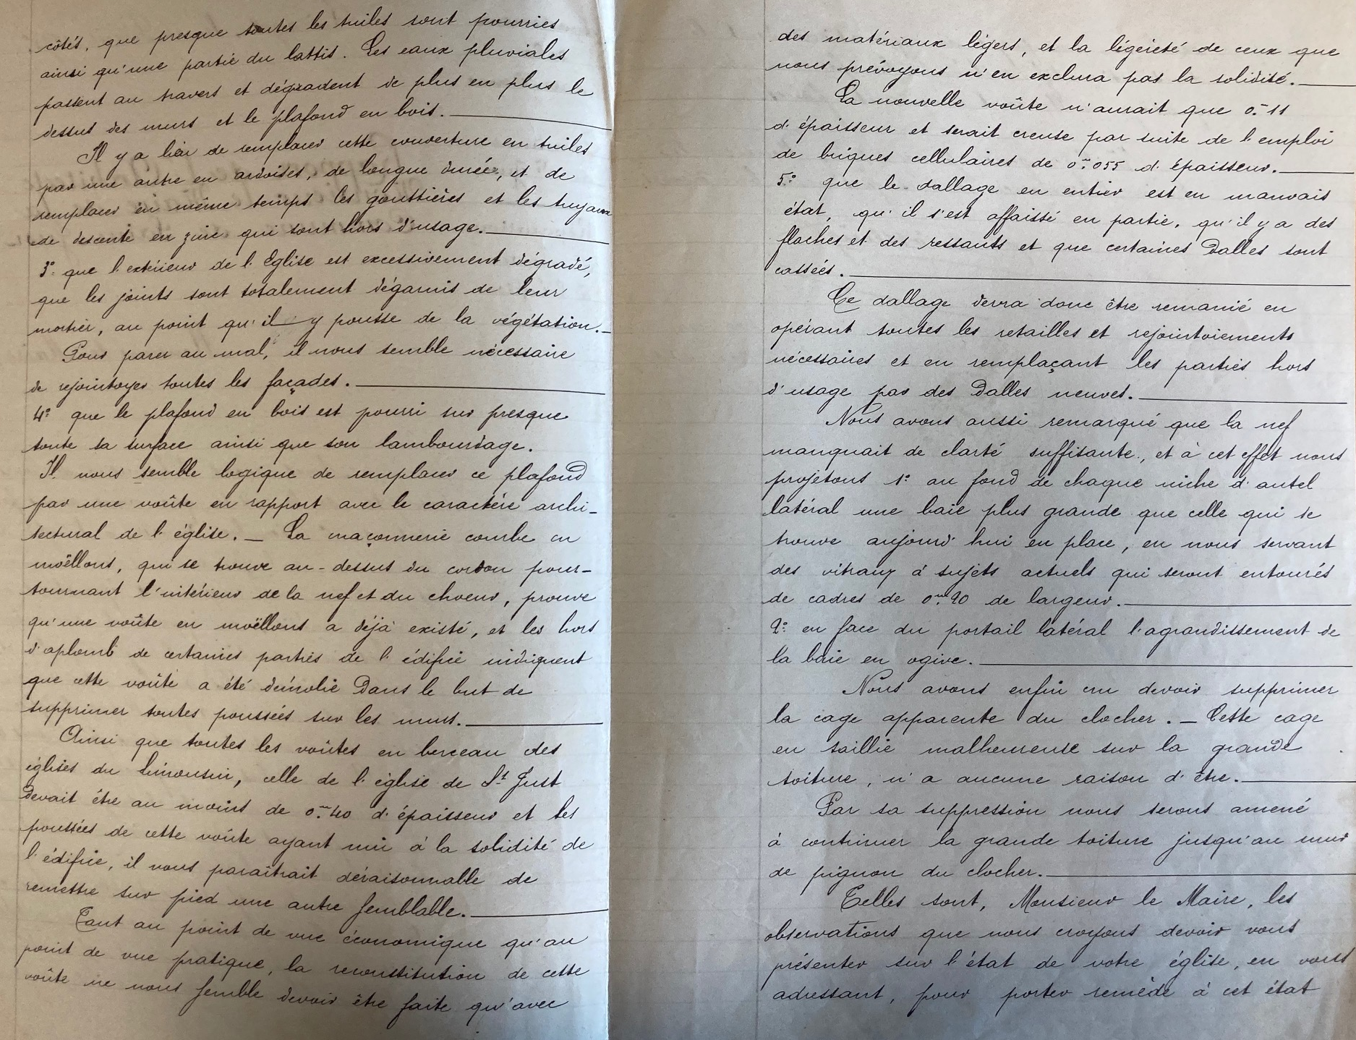
ADHV - 2O 2672

Slide 16
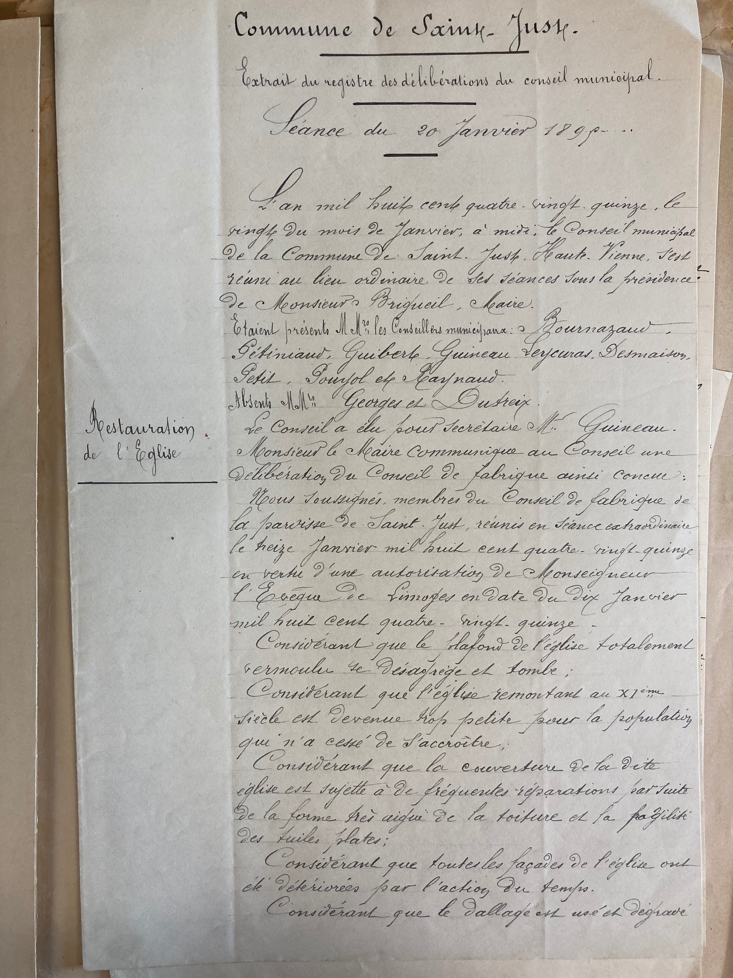
DECISIONS COMMUNALES - 1895
Le conseil municipal accepte les travaux.
ADHV - 2O 2672

Slide 17
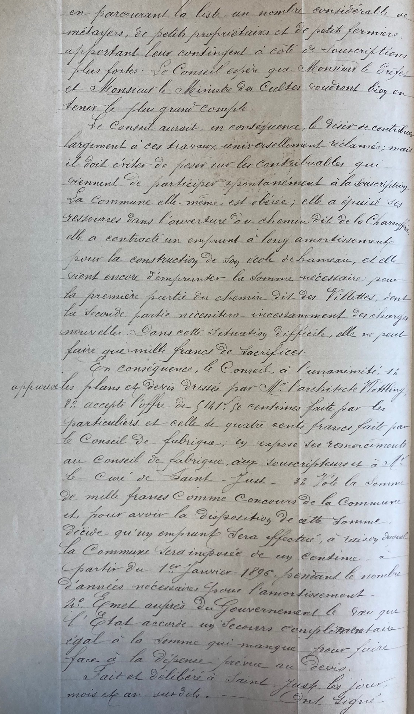
LE FINANCEMENT DES TRAVAUX
Pour financer les travaux de réparation de l’église, la commune alloue un budget de 1000 francs car la commune s’est déjà endettée sur plusieurs aménagements communaux (construction de son école du hameau, l’ouverture de plusieurs chemins).
Elle accepte donc la souscription des particuliers de la commune désireux de participer aux financements des travaux de leur église de 5141 francs et du Conseil de la Fabrique (membres qui gère l’église) de 400 francs.
La commune décide de faire un emprunt si besoin mais espère une contribution de secours de l’Etat.
ADHV - 2O 2672

Slide 18
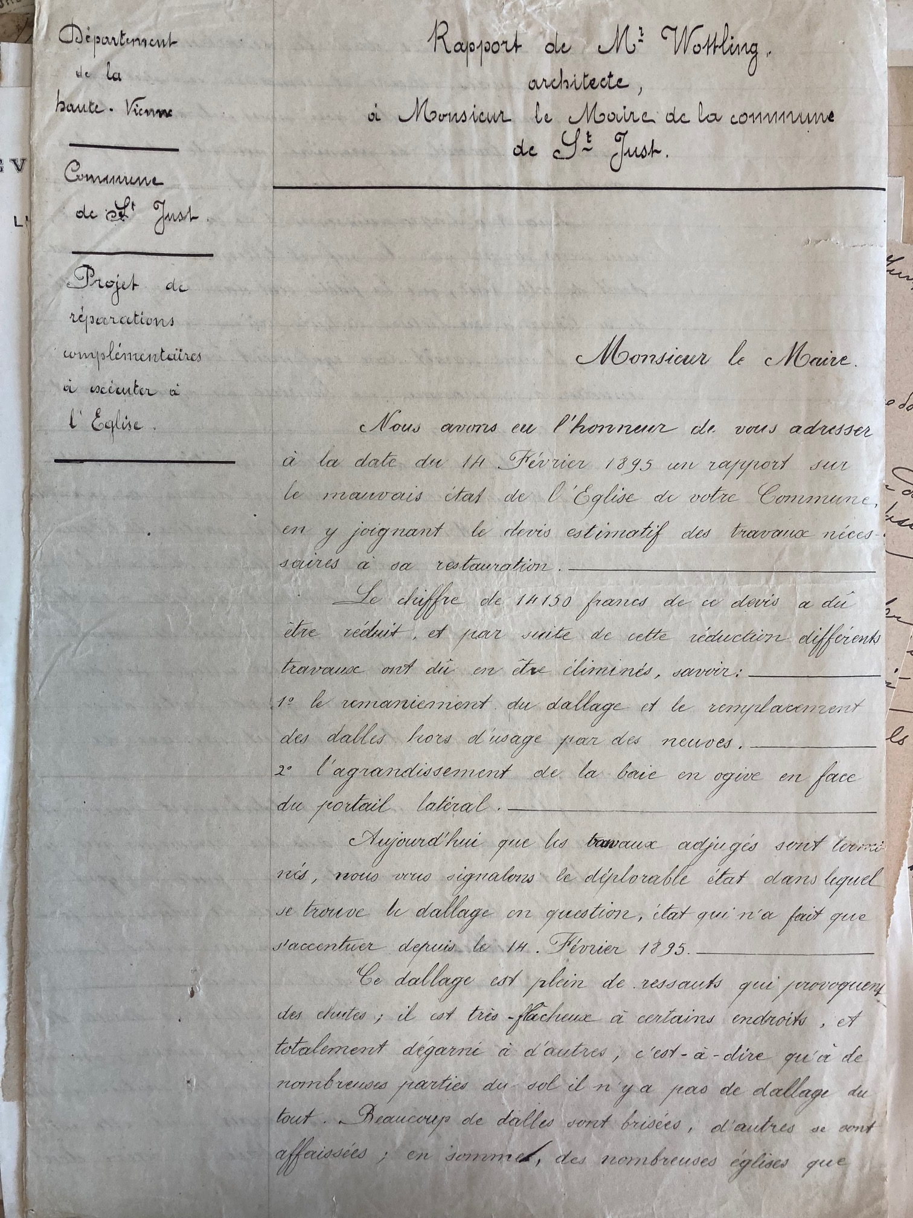
TRAVAUX DE REPARATIONS : rapport de l’architecte - 1897
Dans ce courrier de l’architecte, on apprend que la commune n’a pas pu effectuer tous les travaux listés par l’architecte en 1895 pour des raisons budgétaires, notamment le dallage et l’agrandissement de la baie en ogive en face du portail latéral.
Il met en avant des arguments pour que les travaux se fassent :
Le risque de chute
L’obscurité qui empêche les fidèles de lire leurs prières
ADHV - 2O 2672

Slide 19
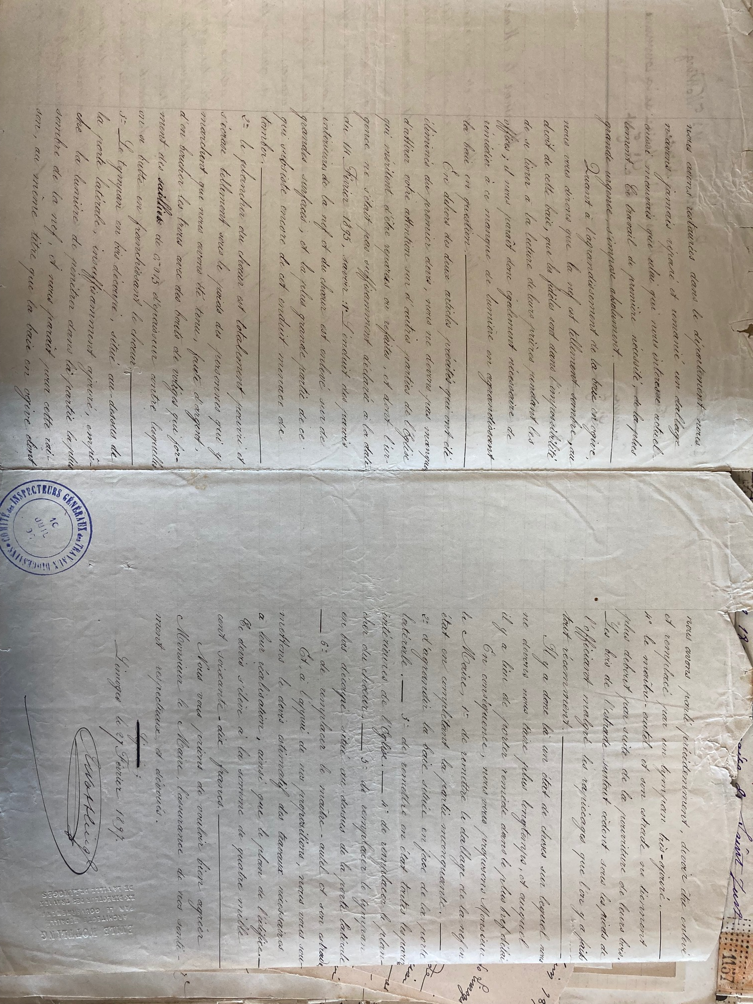
L’architecte mentionne aussi d’autres travaux qu’il juge urgents :
- L’enduit intérieur qui menace de tomber
- Remplacer le plancher du chœur
- Remplacer le tympan en bois au-dessus de la porte latérale
- Remplacer le maître-autel et son estrade.
Ce genre de document permet de connaître non seulement l’état du monument mais aussi sa composition, son aménagement, ses matériaux.

Slide 20
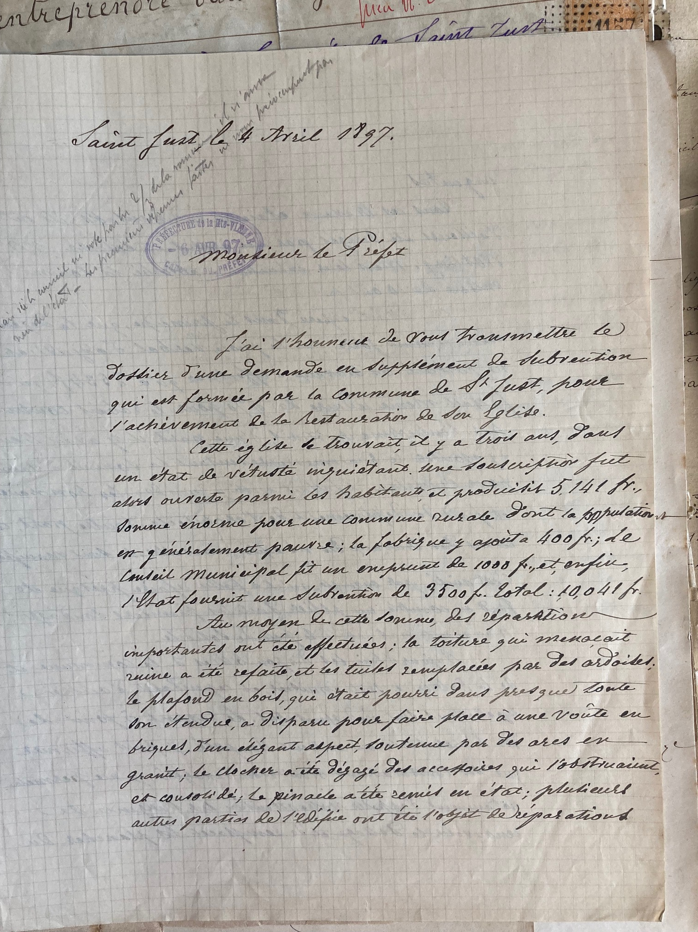
LETTRE DU MAIRE AU PREFET - 1897
« La toiture qui menaçait de ruine a été refaite et les tuiles remplacées par des ardoises; le plafond en bois qui était pourri dans presque toutes son étendue a disparu pour faire place à une voûte en briques, d’un élégant aspect, soutenue par des arcs en granit; le clocher a été dégagé des accessoires qui l’obstruaient et consolidé; la pinacle a été remis en état; plusieurs autres parties de l’édifice ont été l’objet de réparations. »
ADHV - 2O 2672

Slide 21
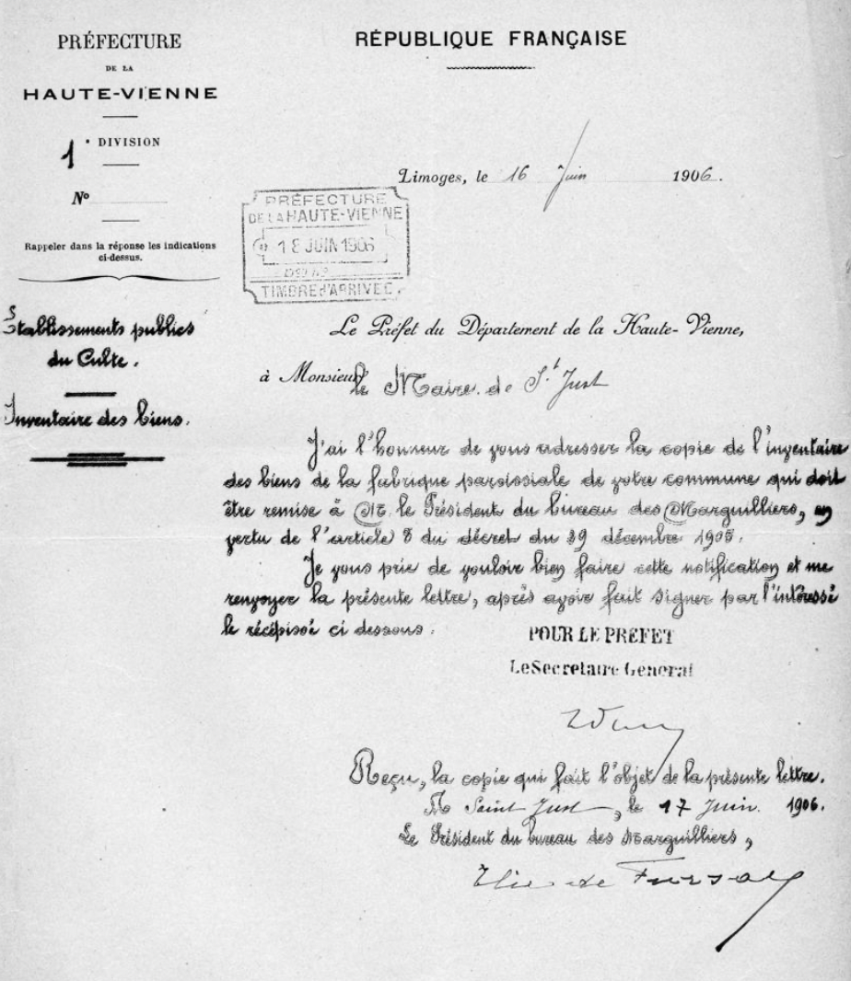
LOI DE SEPARATION DES EGLISES ET DE L’ETAT - 1905
Loi de séparation des Eglises et de l’Etat en 1905 entraîne l’obligation pour toutes les communes de faire un inventaire des biens de leur paroisse.
ADHV – 8V25

Slide 22
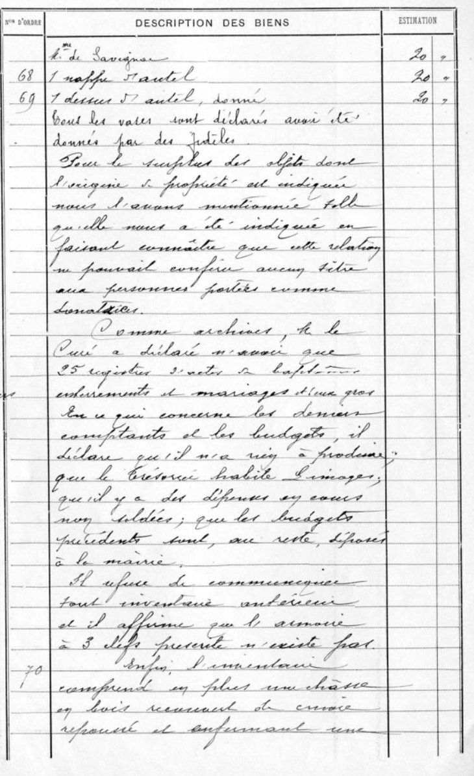
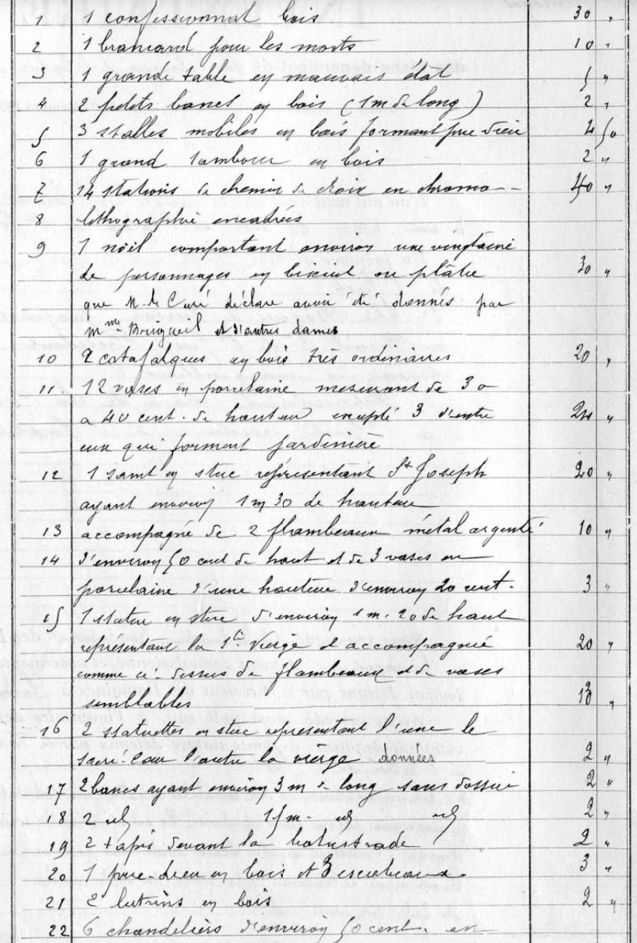
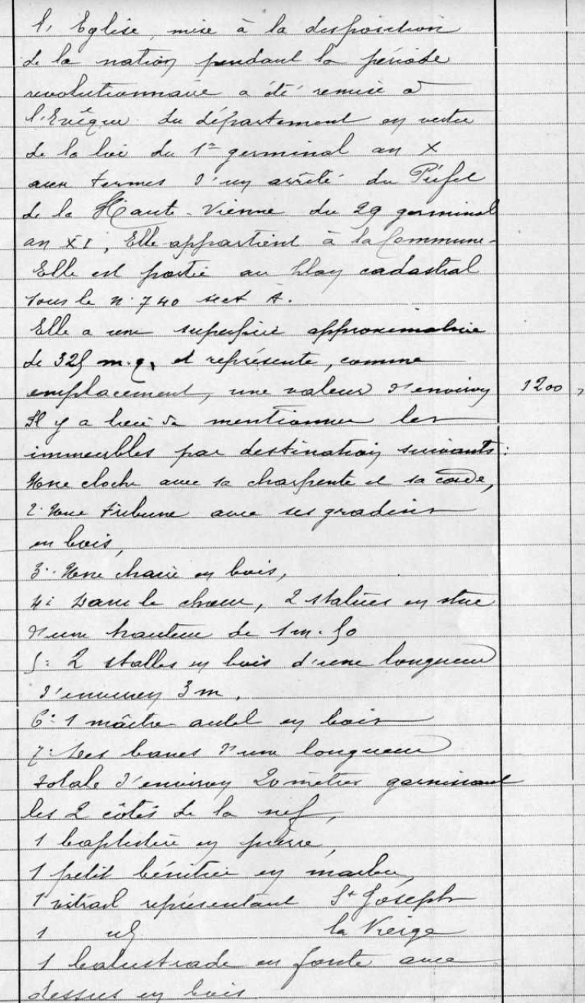
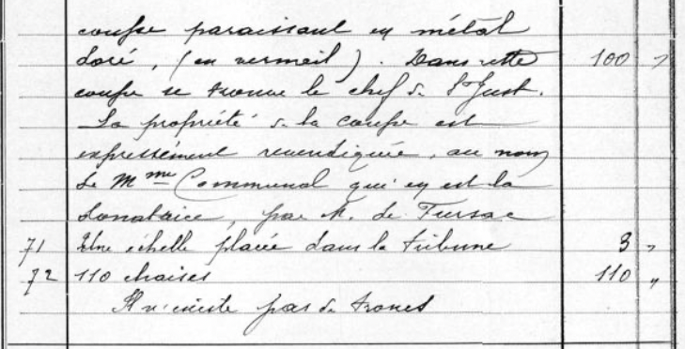
INVENTAIRE PAROISSE DE ST JUST LE MARTEL - 1906
ADHV – 8V25 - 1906

Slide 23
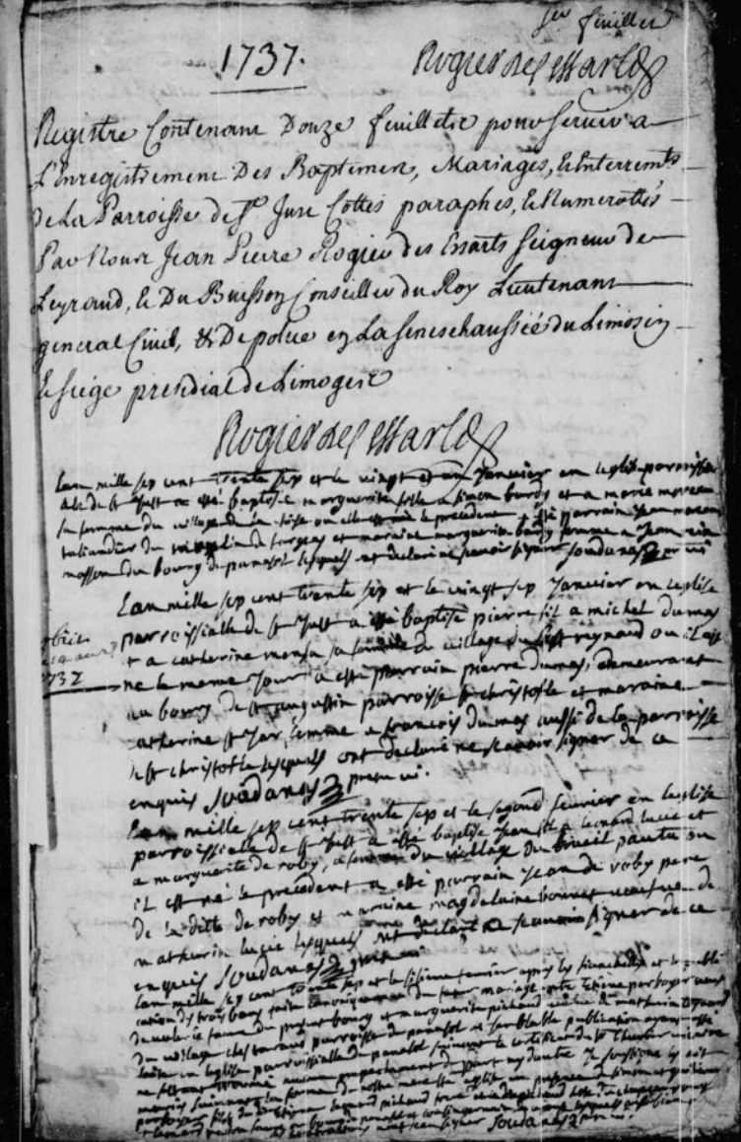
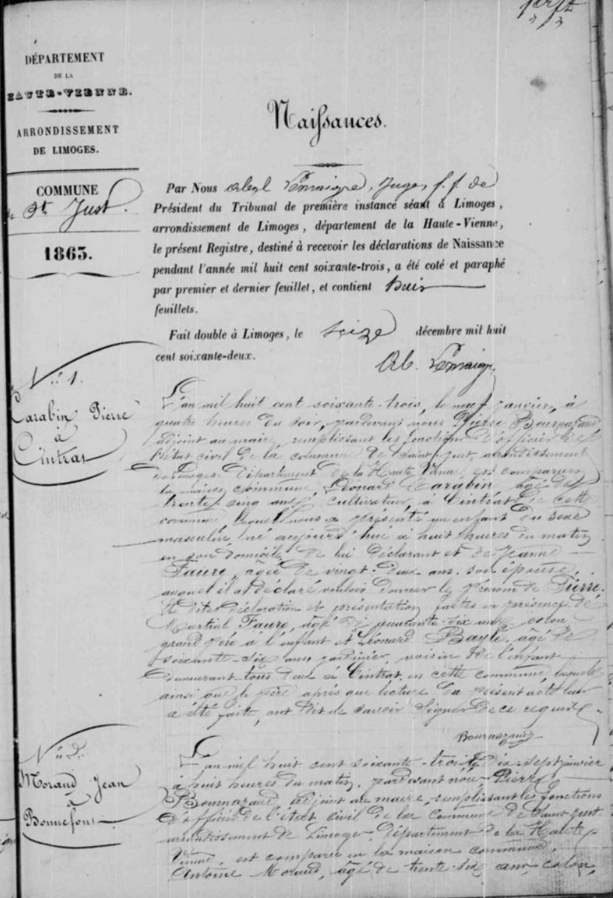
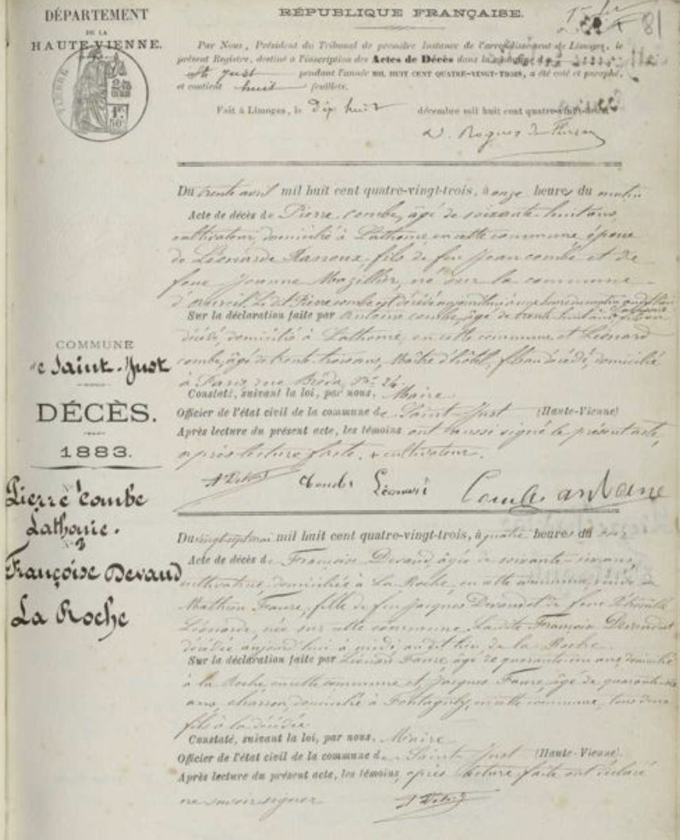
REGISTRES PAROISSIAUX DE SAINT JUST LE MARTEL
Les registres de la paroisse de Saint Juste le Martel conservés aux Archives départementales de la Haute-Vienne s’étendent de 1682 à 1932. Ils comportent quelques lacunes. Y sont recensés les baptêmes (puis naissances), mariages (puis divorces) et décès.
ADHV – 3E157/1, 3E157/7, 3E157/12 – Etat civil

Slide 24
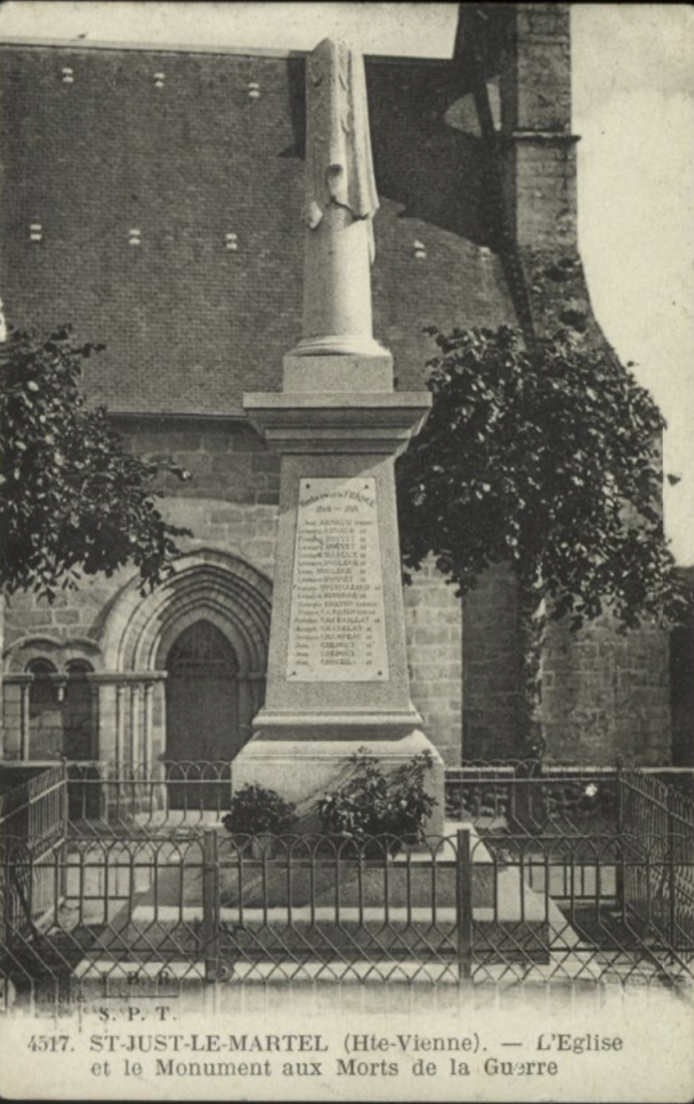
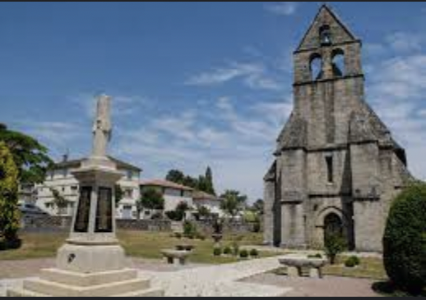
LA CONSTRUCTION DU MONUMENT AUX MORTS DEVANT L’EGLISE
Souvent placé devant l’église de la commune, le monument aux morts (1914-1918) de St Just est une colonne brisée symbolisant la vie trop tôt écourtée.
On remarque qu’il a été déplacé sur le devant de l’église aujourd’hui.
ADHV – 46 Fi 14681 : l’église et le monument aux morts

Slide 25
ADHV – 46 Fi 14664
Le nom de « Martel » est ajouté en 1919 pour ne pas confondre la commune avec d’autres qui portent le même nom.
La prévôté de Saint Just dépend de l’abbaye de Saint Martial à partir du XV° siècle (1441).
L’église de Saint-Just est inscrite au titre des monuments historiques en 1986.

